Slide 1
Relay
영등포고등학교
1학년 기술

Slide 2
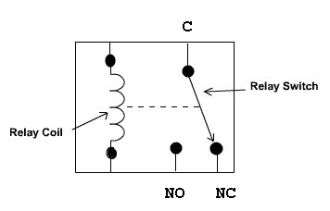
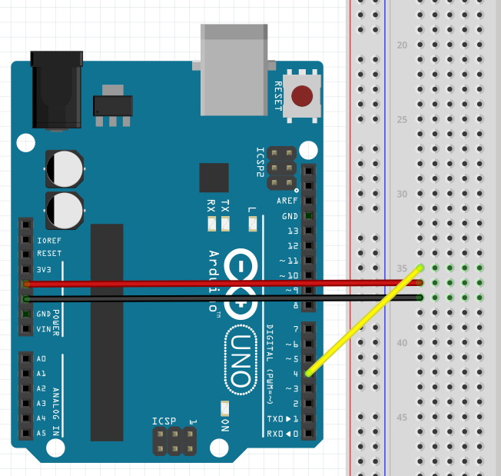
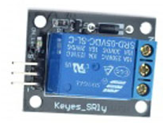
5V로 큰 전원 제어하기
NC : Normal Close
C : Common
NO : Normal Open
LED가 켜지면 C-NO에,
LED가 꺼지면 C-NC에 전류가 흐름

Slide 3
5V로 큰 전원 제어하기

Slide 4
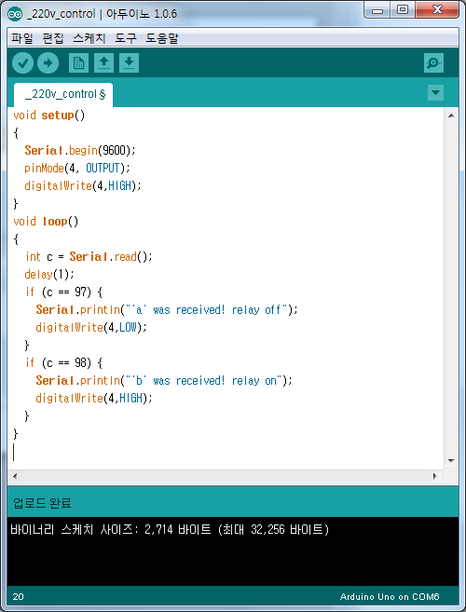
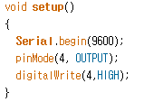
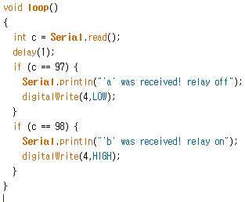
5V로 큰 전원 제어하기

Slide 5
Engage에 오늘 한 일을 간단한 소감과 함께 올리세요
engage.intel.com/groups/ydptech
인게이지(Engage)에 글 올리는 방법
http://goo.gl/1BT2tr
유튜브에 동영상 올리는 방법
http://goo.gl/4JfPae
범주는 자기 학급으로 선택!!

